Slide 1
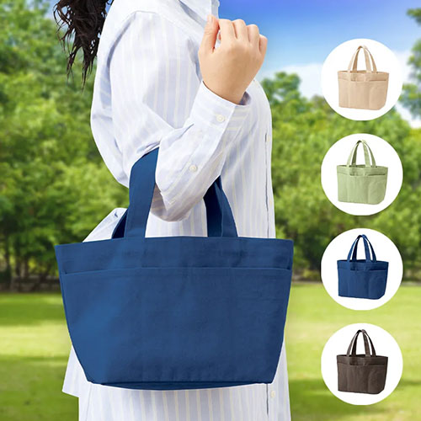
【提案書】
ライトウォッシュキャンバスツールトート(M)
特徴
Mサイズの、ライトウォッシュキャンバス生地を使用したトートバッグです。外側にある3つのポケットが非常に便利！全4色のカラーバリエーションからお選びいただけます。
納期
納期スペース
仕様
カラー展開：全4色
素材：コットン
サイズ：本体/約370×210×130(mm)・持ち手/約30×360(mm)
容量：約6L
お見積
お見積りスペース

